Slide 1
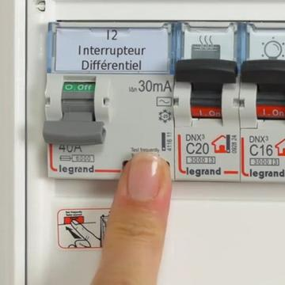
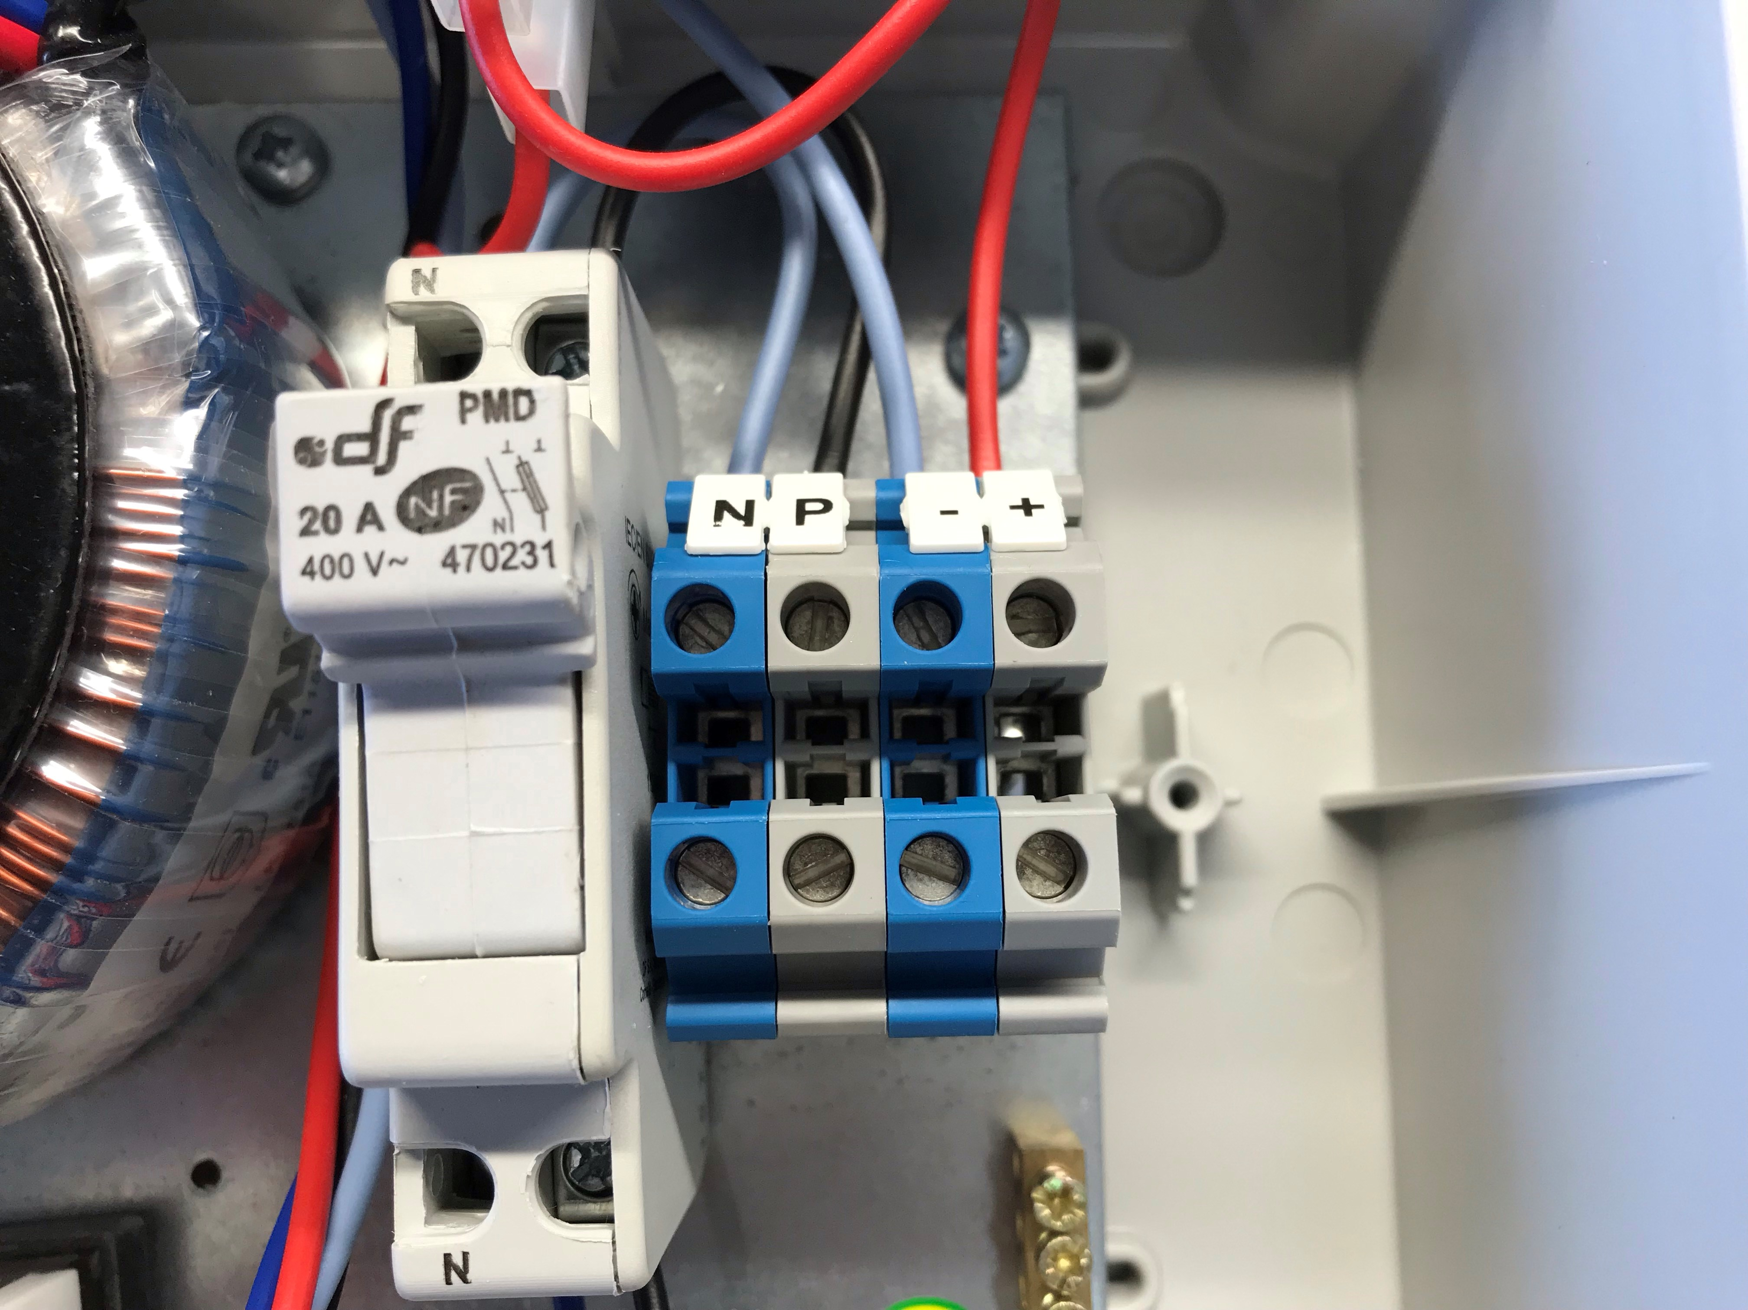
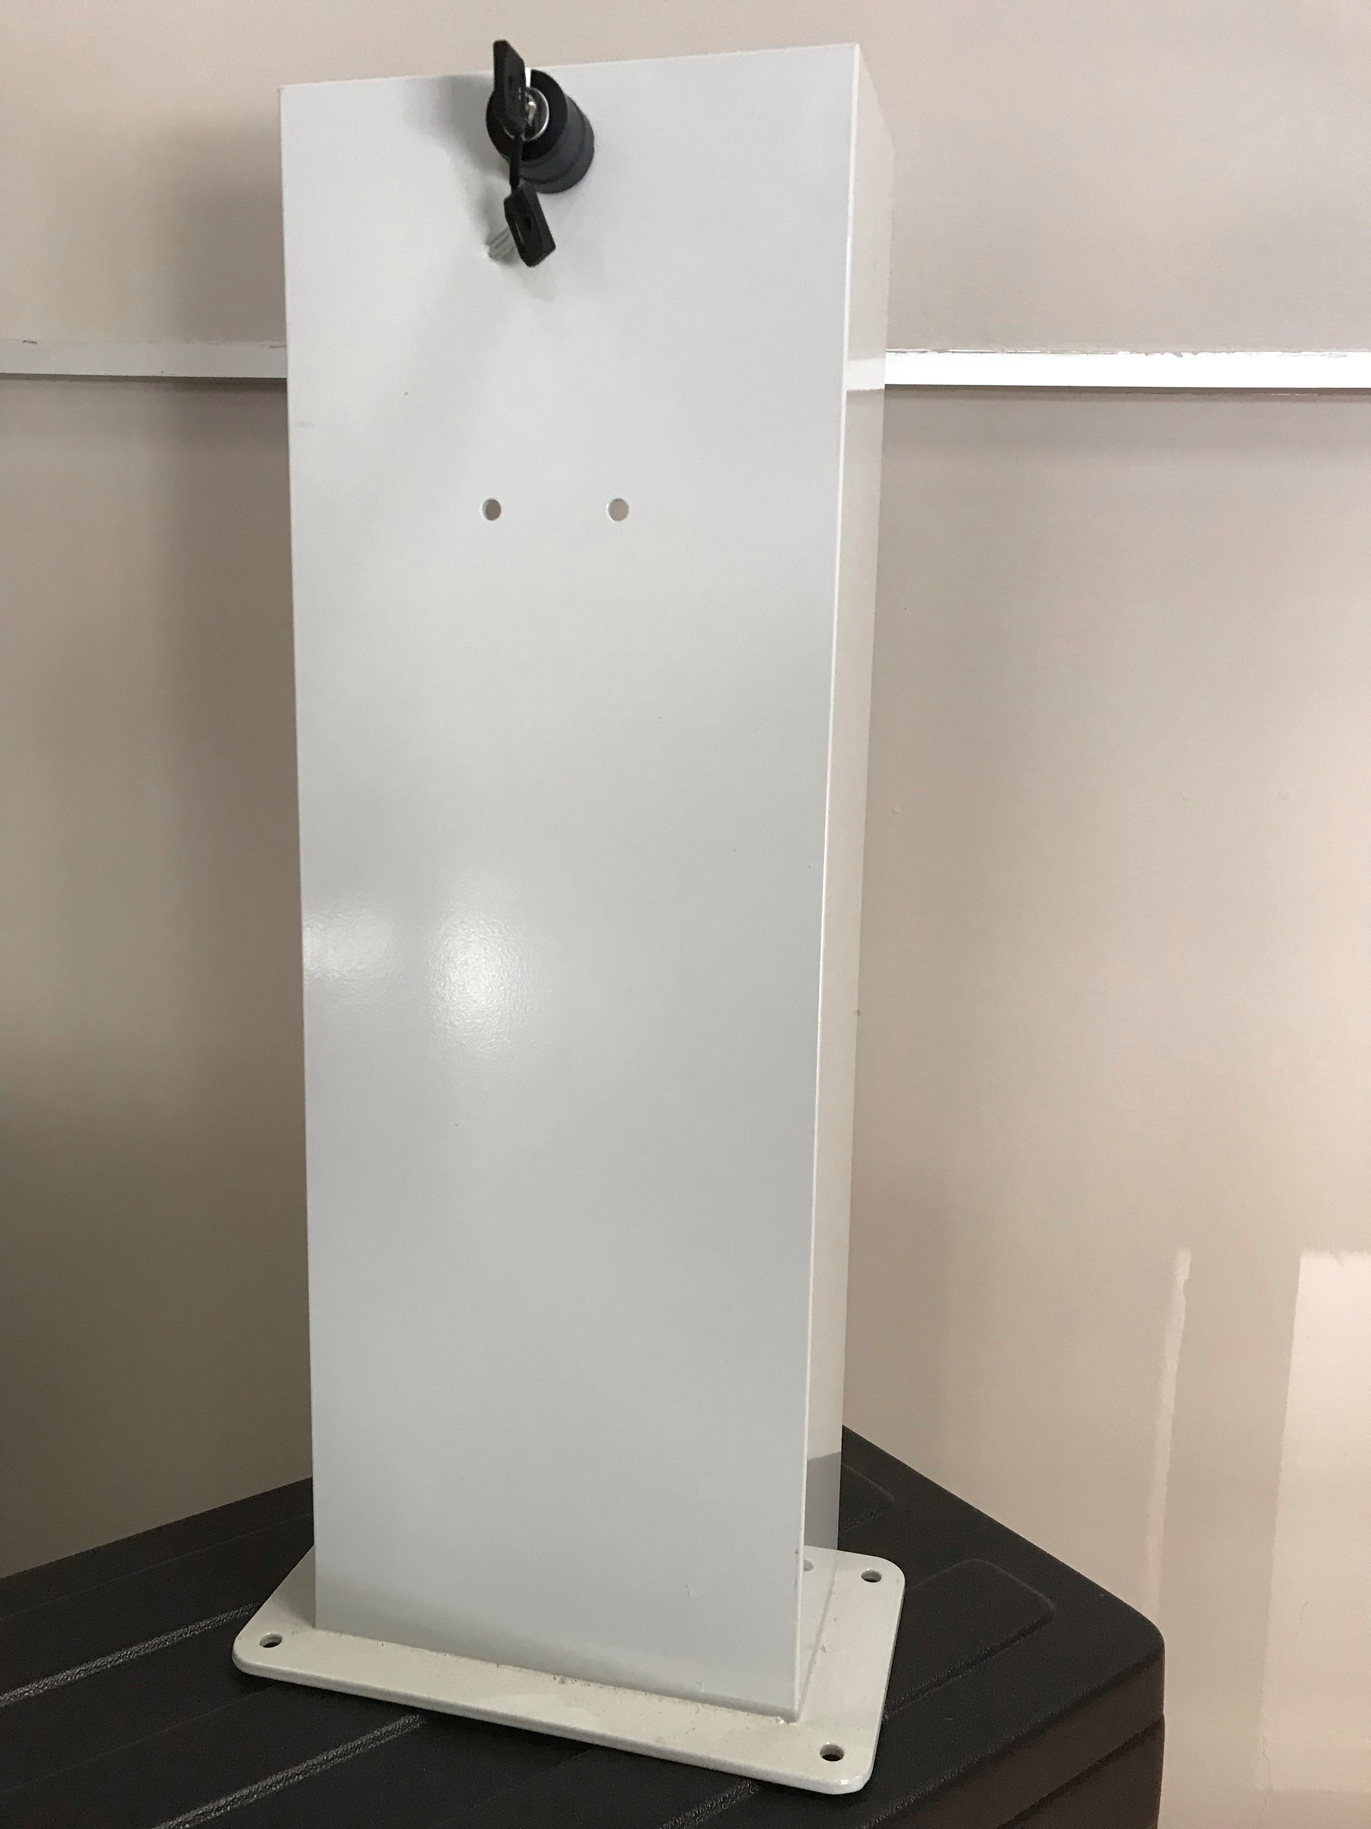
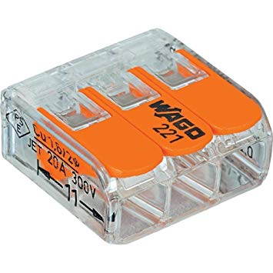
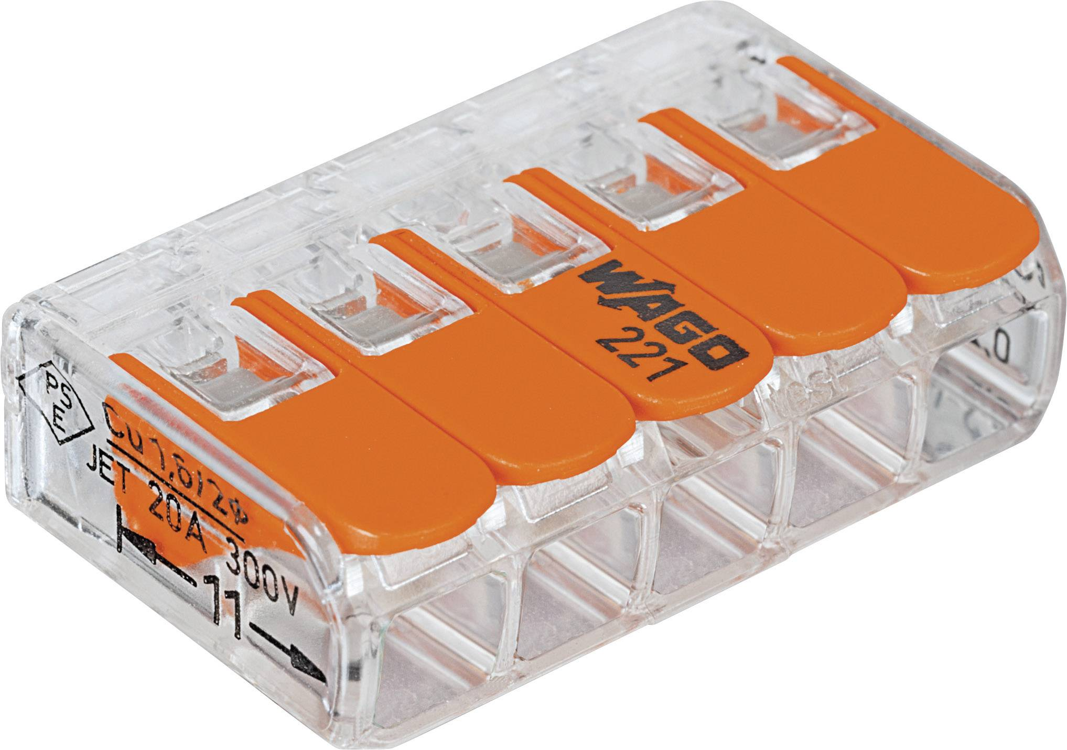
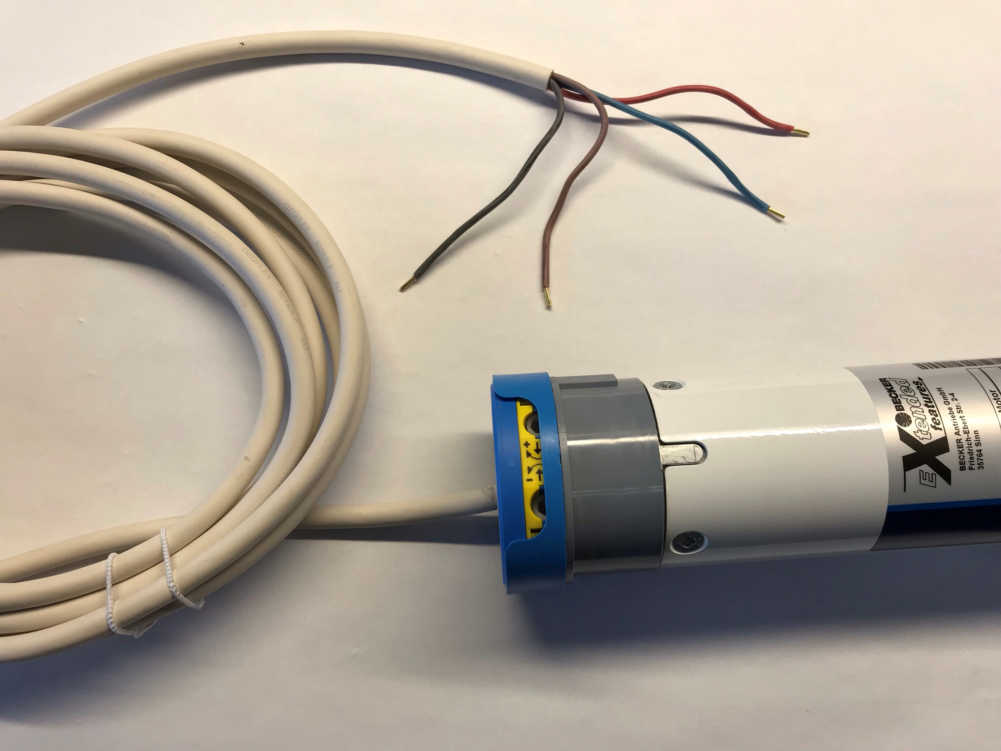
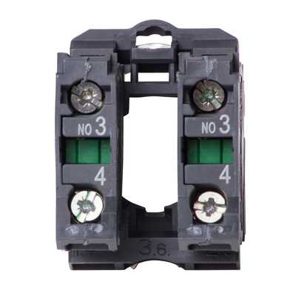
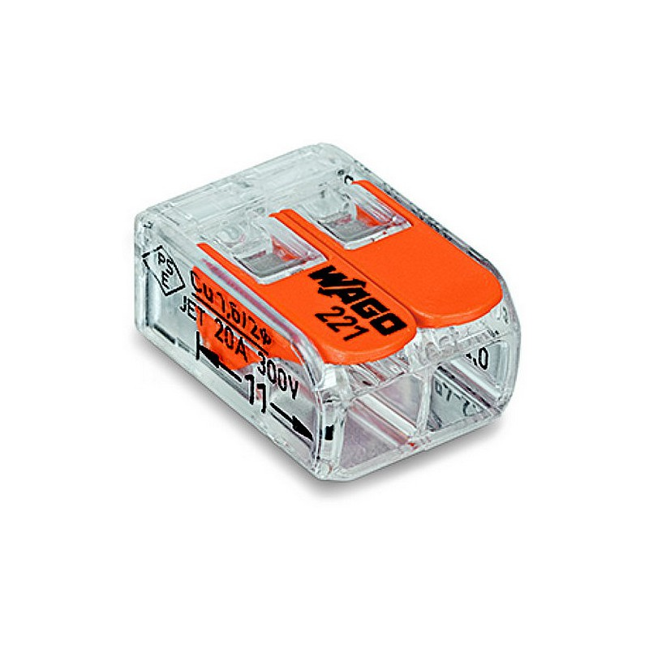
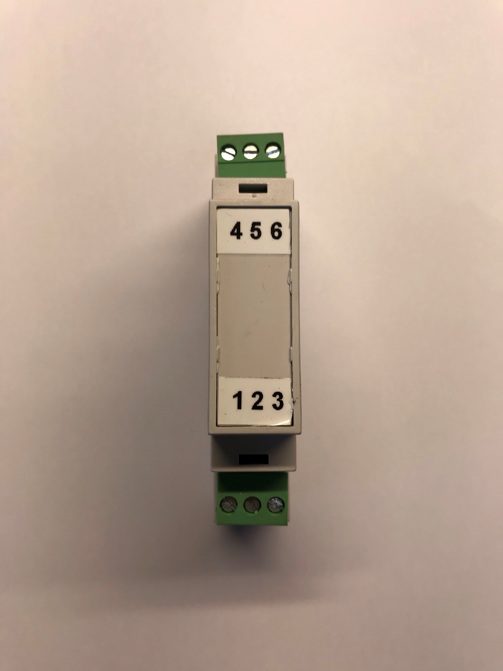
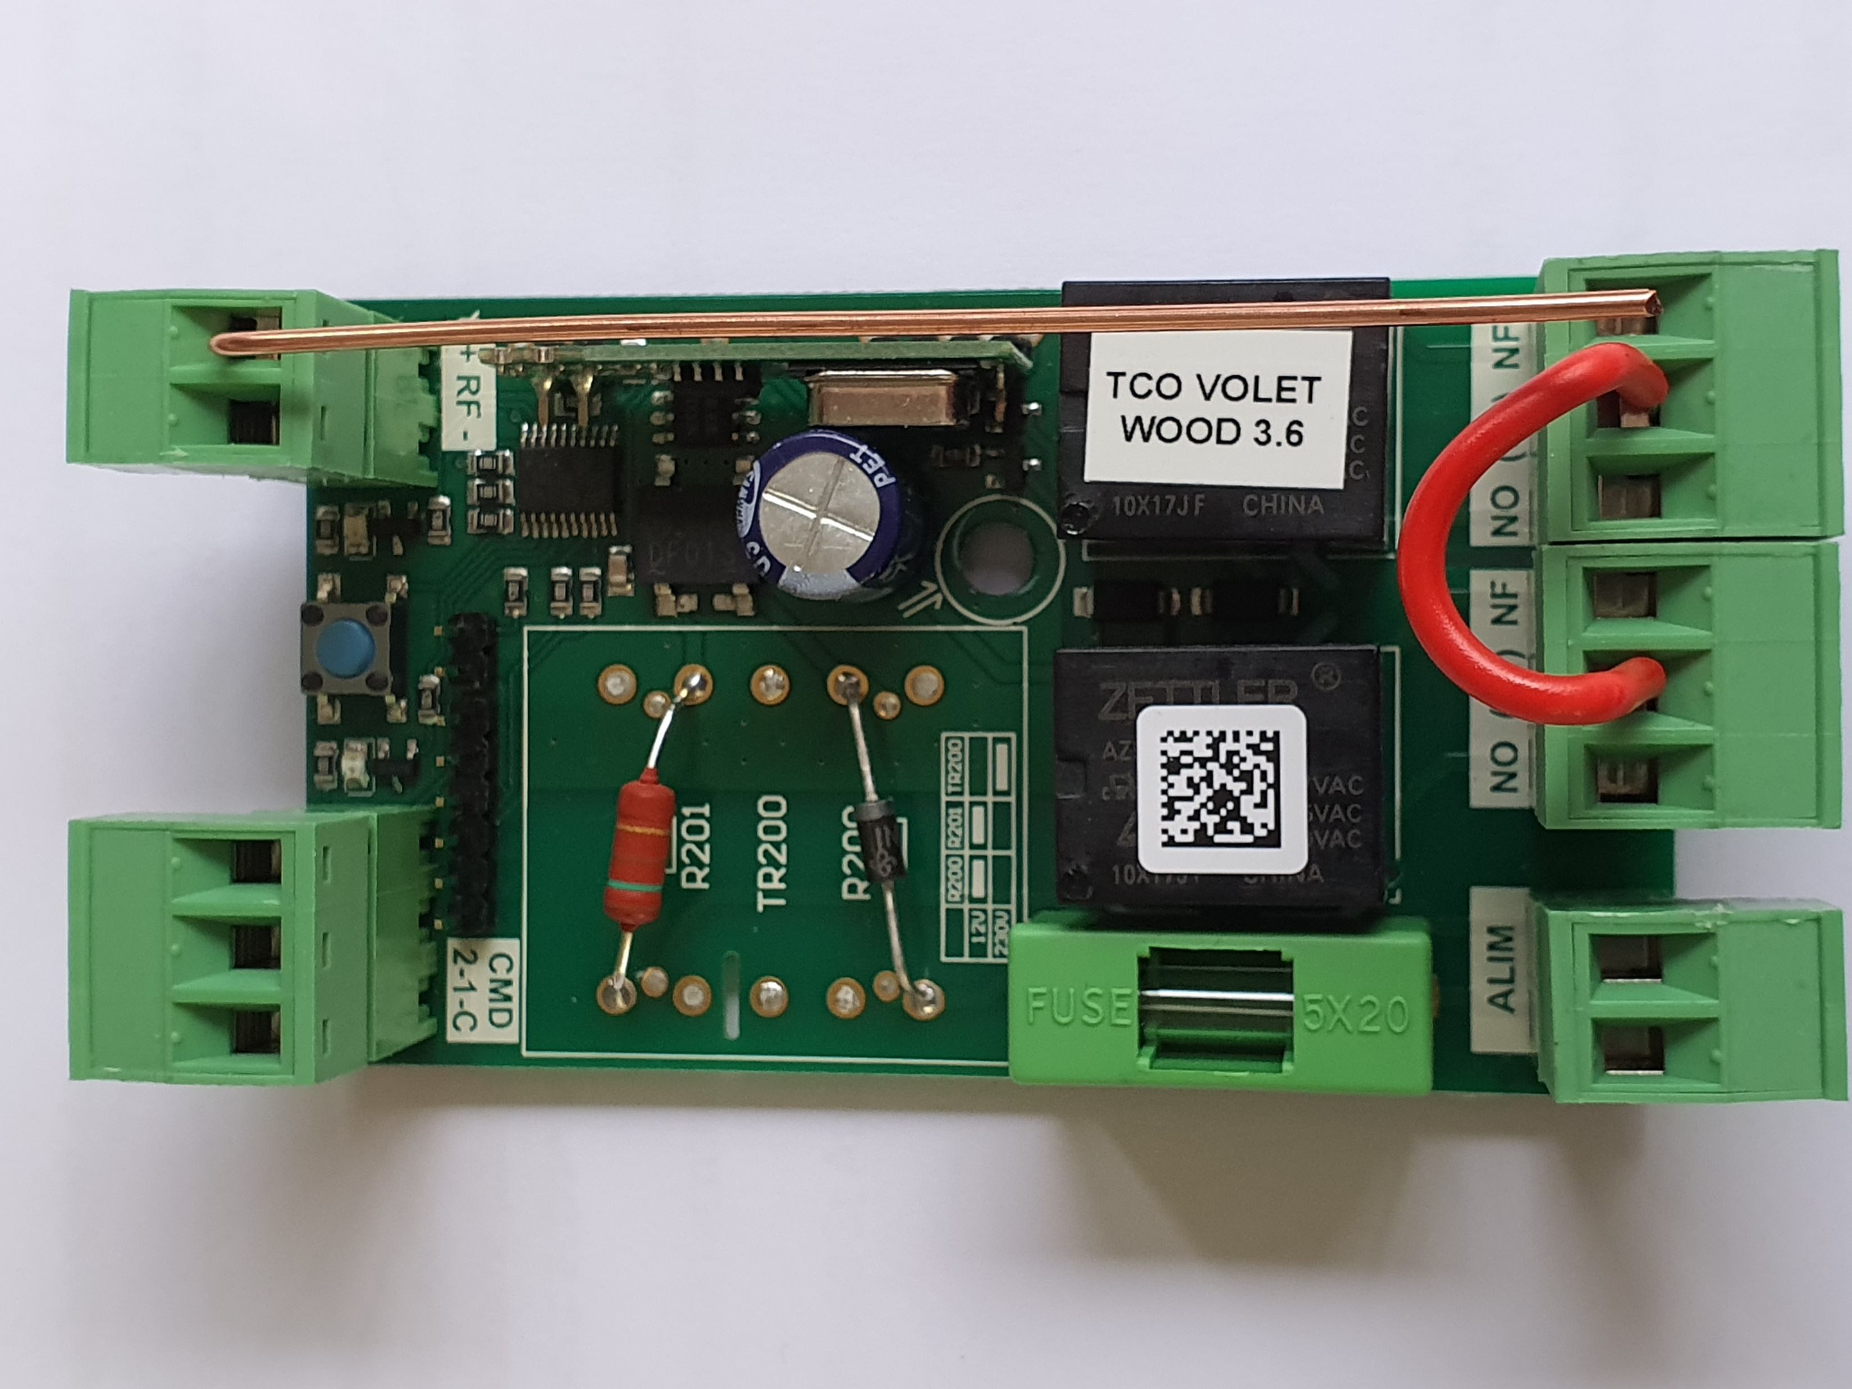
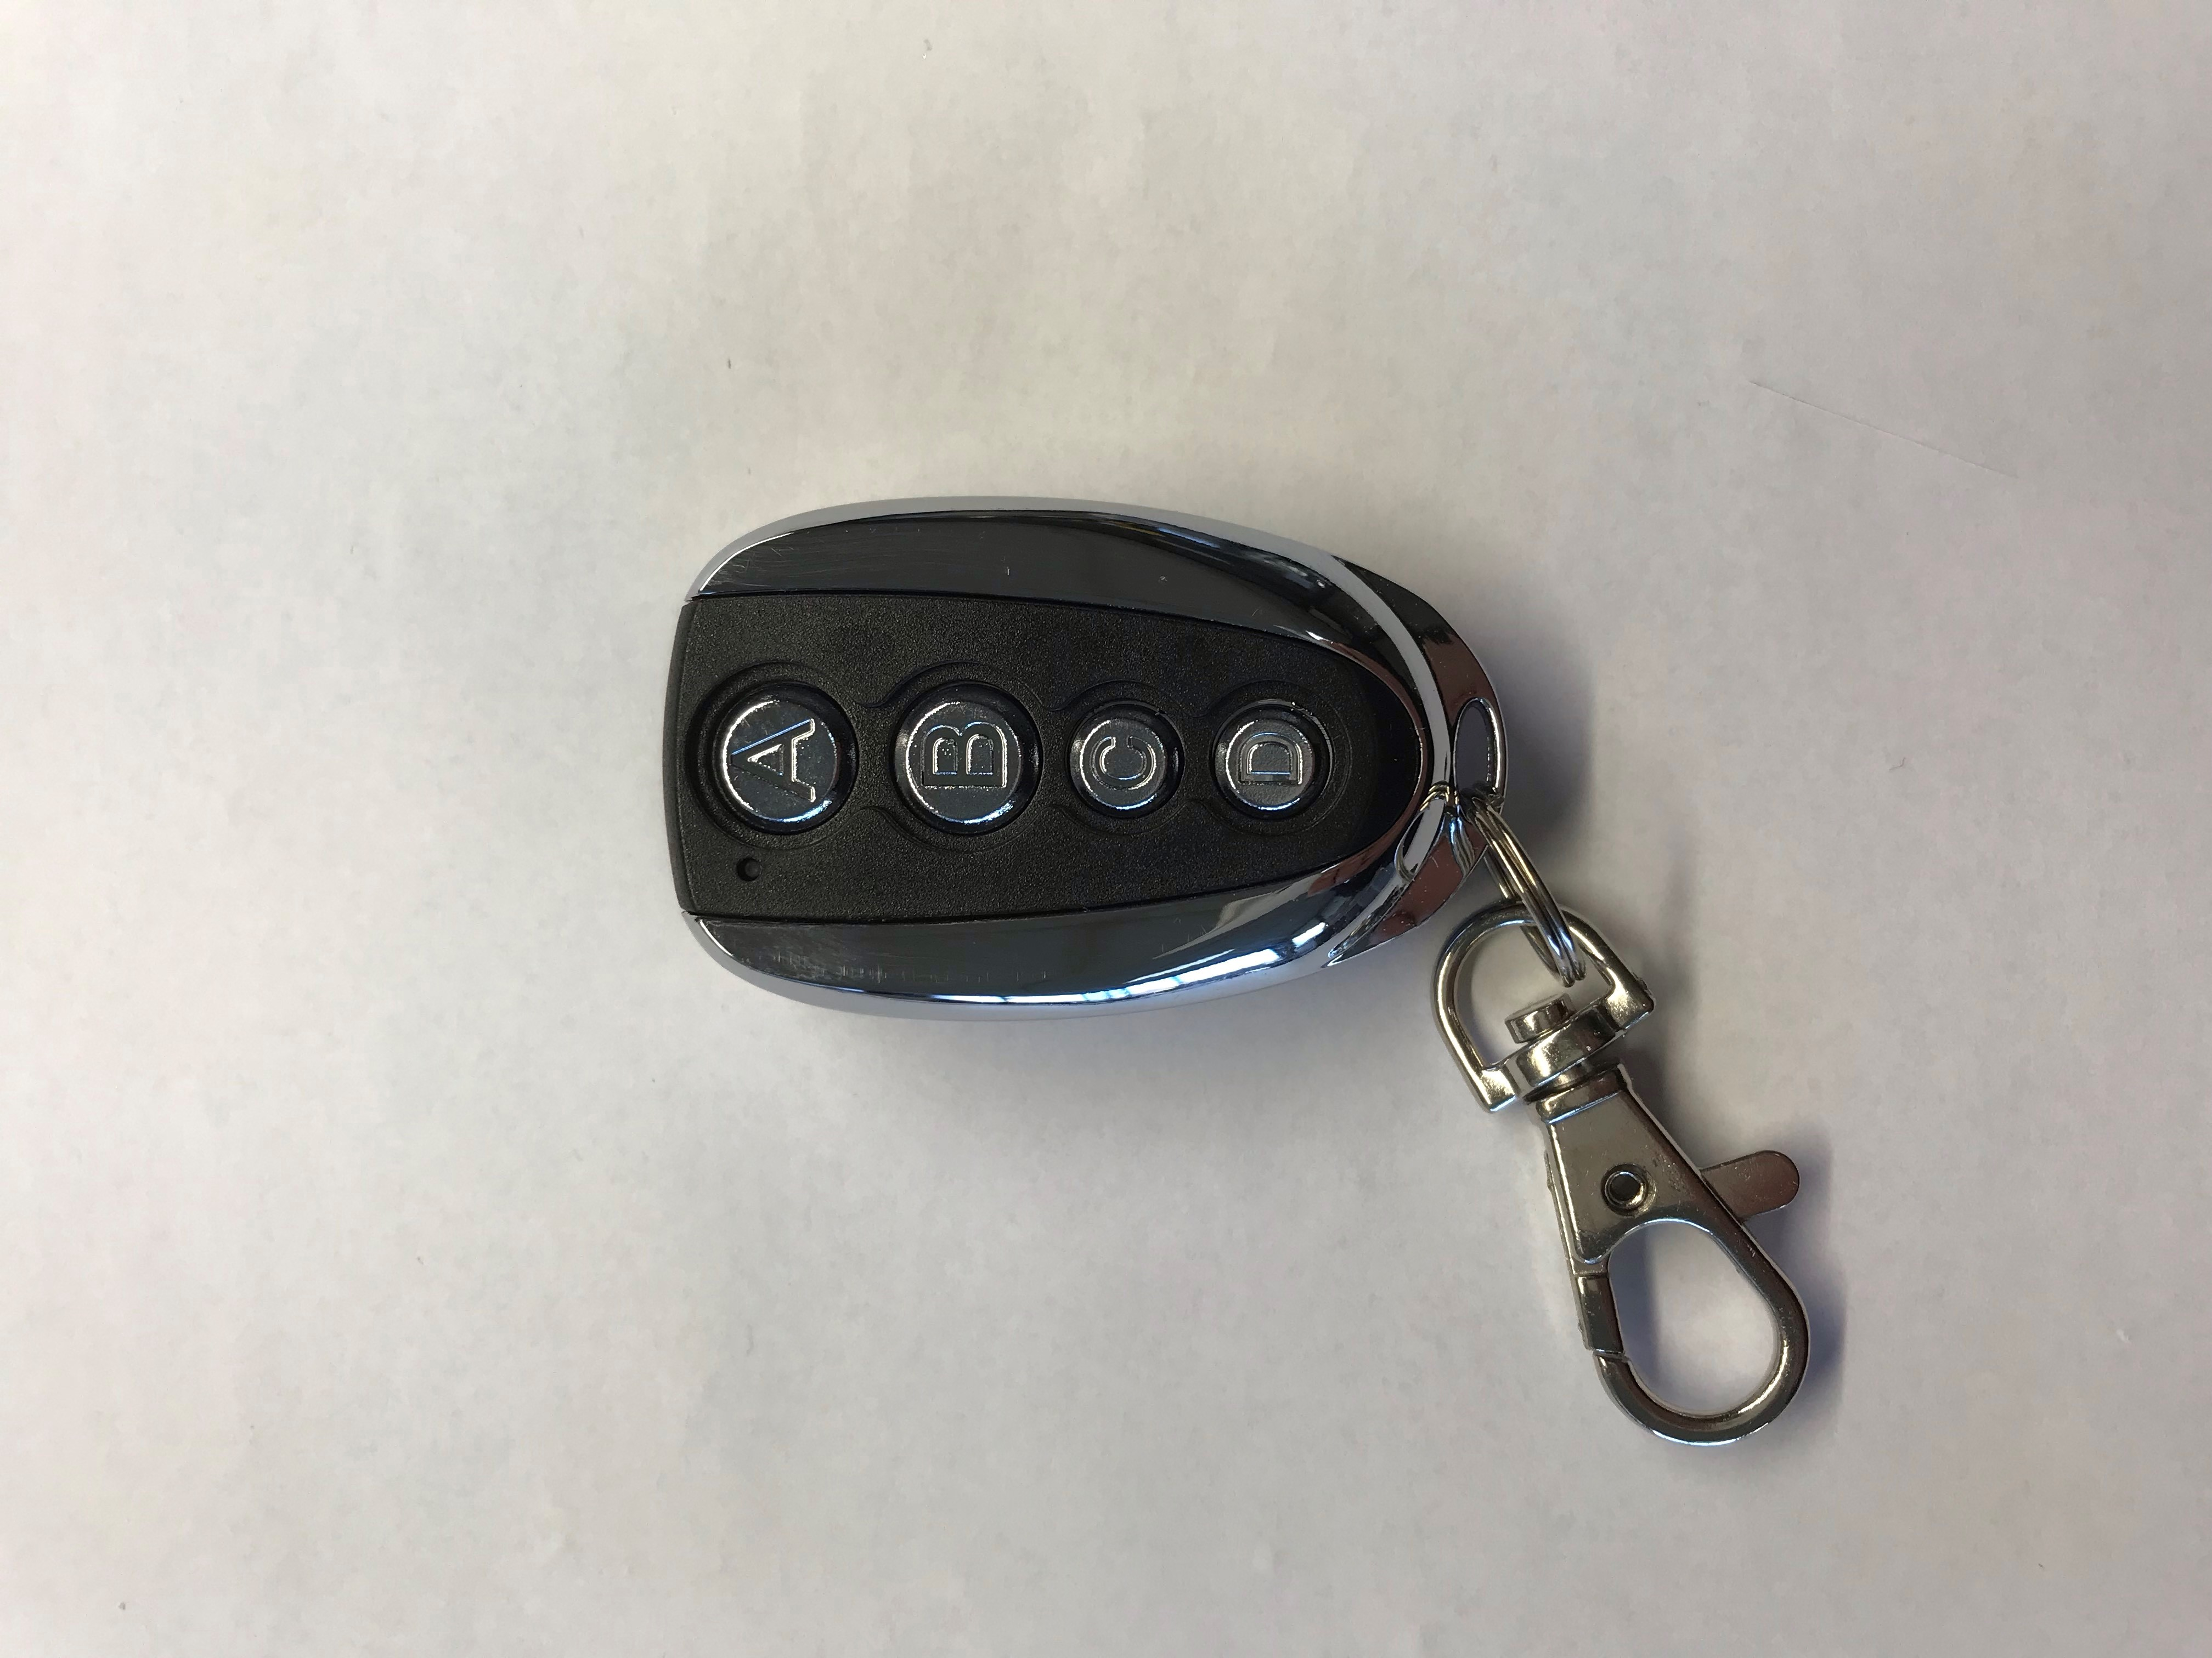
+
CABLE DE LIAISON:
ARMOIRE VERS POTEAU
2 FILS DE PUISSANCE MOTEUR
2x2,5mm2 JUSQU’À 10 METRES
2x4mm2 DE 10 A 20 METRES
2x6mm2 AU DELA DE 20 METRES
2 FILS REGUL SYSTEM
2X1,5MM2
P
N
-
TABLEAU ELECTRIQUE CLIENT
PROTECTION ELECTRIQUE
DIFFERENTIEL 30mA + DISJONCTEUR 10A
ARMOIRE HORS SOL
ALIM 230V
SUR BORNES N & P
DEPART 24V SUR BORNES + & -
POTEAU MOTEUR
ROUGE(4)
BRUN(1)
4
1
VERS WAGO FIL BLEU MOTEUR
COMMUTATEUR A CLE
BLEU(2)
5
2
VERS BORNE – 24V ARMOIRE HORS SOL
NOIR (3)
6
3
MOTEUR HORS SOL
VERS WAGO FIL BRUN MOTEUR
BORNE N°4 = CONTACT NO VERS TRAITEMENT
BORNE N°5 = CONTACT NF VERS TRAITEMENT
BORNE N°6 = COMMUN VERS TRAITEMENT
BORNE N°1 = OUVERTURE APRES CLE
BORNE N°2 = NEGATIF 24V COFFRET VOLET
BORNE N°3 = FERMETURE APRES CLE
FIL ROUGE
FIL BLEU
FIL BRUN
OPTION REMOTE TELECOMMANDE
SANS FIL
OPTION REGUL SYSTEM
FIL NOIR
FIL ROUGE

